Slide 1
Změny k 28. 1. 2021
Změna volacích znaků APP Brno, APP Ostrava a APP Karlovy Vary
BRNO RADAR na PRAHA RADAR
OSTRAVA RADAR na PRAHA RADAR
KARLOVY VARY RADAR na PRAHA RADAR
Úprava volacího znaku TWR Karlovy Vary
KARLOVY VARY VĚŽ na VARY VĚŽ
Změny se promítnou i v mapě ICAO 1 : 500 000, která vstoupí v platnost 25. 2. 2021.
Ve stávající mapě ICAO budou změny realizovány ruční opravou.

Slide 2
Změny ve vzdušném prostoru k 25. 2. 2021
Změna vertikálních hranic MCTR/MTMA.
Důvodem změny je přechod MTMA na výšku AMSL.
Stanoviště ATS | Prostor | Vertikální hranice
MTMA Čáslav | MTMA I Čáslav | 2000 ft AMSL – FL95
 | MTMA II Čáslav | 2500 ft AMSL – FL95
 | MTMA III Čáslav | 3000 ft AMSL – FL95
MTWR Čáslav | MCTR Čáslav | GND – 5000 ft AMSL
MTMA Náměšť | MTMA I Náměšť | 3000 ft AMSL – FL95
 | MTMA II Náměšť | 3500 ft AMSL – FL95
MTWR Náměšť | MCTR Náměšť | GND – 3000 ft AMSL
MTMA Pardubice | MTMA I Pardubice | 2000 ft AMSL – FL95
 | MTMA II Pardubice | 2500 ft AMSL – FL95
 | MTMA III Pardubice | 3000 ft AMSL – FL95
MTWR Pardubice | MCTR Pardubice | GND – 5000 ft AMSL

Slide 3
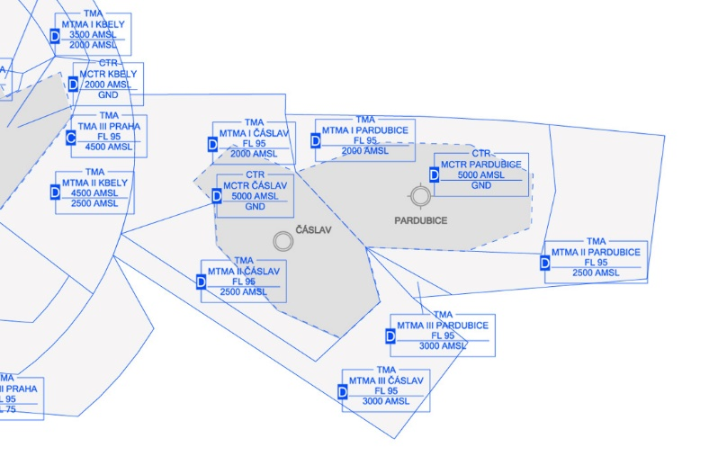
Změny ve vzdušném prostoru k 25. 2. 2021
LKCV MTMA
MTMA I Čáslav | 2000 ft AMSL – FL95
MTMA II Čáslav | 2500 ft AMSL – FL95
MTMA III Čáslav | 3000 ft AMSL – FL95

Slide 4
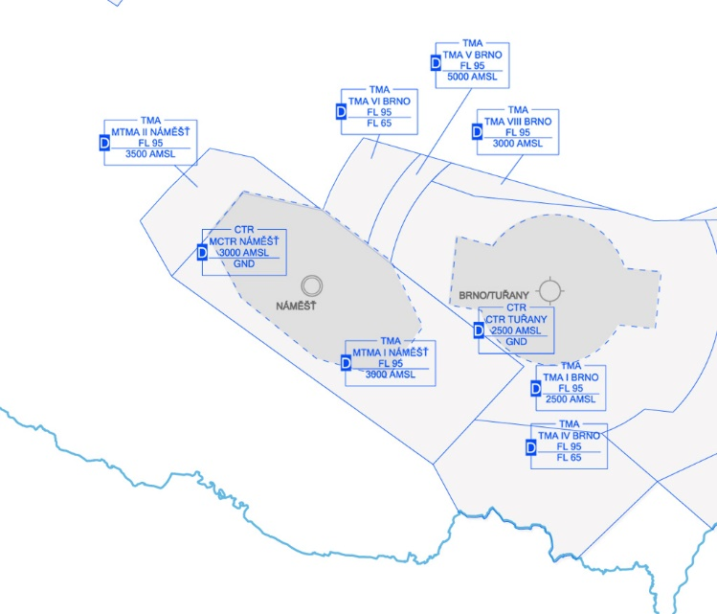
Změny ve vzdušném prostoru k 25. 2. 2021
LKNA MCTR/MTMA
MCTR Náměšť | GND – 3000 ft AMSL
MTMA I Náměšť | 3000 ft AMSL – FL95
MTMA II Náměšť | 3500 ft AMSL – FL95

Slide 5
Změny ve vzdušném prostoru k 25. 2. 2021
LKPD MTMA
MTMA I Pardubice | 2000 ft AMSL – FL95
MTMA II Pardubice | 2500 ft AMSL – FL95
MTMA III Pardubice | 3000 ft AMSL – FL95

Slide 6
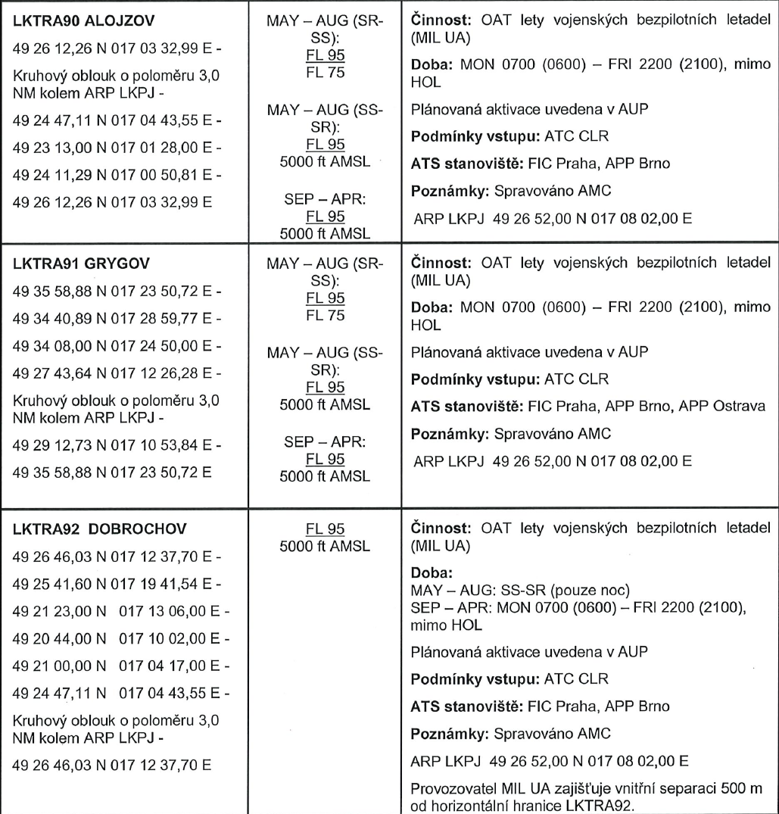
Změny ve vzdušném prostoru k 25. 2. 2021
ZŘÍZENÍ A ÚPRAVA PROSTORŮ TRA A ÚPRAVA TSA22
Úprava prostorů TRA/TSA
Zřízení prostorů TRA90 - 92
Prostor | Vertikální hranice | Popis změny
TRA10 | GND – 3000 ft AMSL | Změna vertikální hranice: dnes: GND - 1000 ft AGL (navazuje na současné MTMA Náměšť) nově: GND - 3000 ft AMSL (navazuje na nové MTMA I Náměšť). Horizontální a časové hranice (včetně stanovených omezení) se nemění. Změna prostoru TRA10 je vynucena změnou spodní hranice MTMA Náměšť.
TRA17 | GND – 3500 ft AMSL | Změna vertikální hranice: dnes: GND - 1000 ft AGL (navazuje na současné MTMA Náměšť) nově: GND - 3500 ft AMSL (navazuje na nové MTMA II Náměšť). Horizontální a časové hranice (včetně stanovených omezení) se nemění. Změna prostoru TRA17 je vynucena změnou spodní hranice MTMA Náměšť.
TRA18 | FL95 – FL 125 | Horizontální zmenšení prostoru TRA18 (na žádost ŘLP ČR, s. p.). Vertikální a časová hranice se nemění.
TRA73 | GND – 2500 ft AMSL | Vertikální změna prostoru je vynucena změnou spodní hranice MTMA Pardubice. dnes GND - 1000 ft AGL, nově: GND - 2500 ft AMSL. Horizontální a časová hranice se nemění.
TRA74 | 1000 ft AGL – FL95 | Změna horizontální hranice TRA74 je vynucena změnou TRA78. Vertikální a časová hranice se nemění
TRA78 | 1000 ft AGL – FL245 | Změna horizontální hranice TRA78 je vyvolána žádostí ŘLP ČR, s.p. a letiště České Budějovice ve prospěch možných letů IFR na letiště České Budějovice (LKCS). Vertikální hranice a časová hranice 1000 ft AGL- FL 75 TUE 0700 (0600) - THU 2300 (2200) a FL 75 - FL 245 MON 0900 (0800) - FRI 1300 (1200) se nemění.
TRA79 | FL95 - FL 245 | Změna horizontální hranice TRA79 je vyvolána změnou TRA78. Vertikální hranice a časová se nemění.
TSA22 | 300ft AGL – 1000 ft AMSL | Prostor TSA22 se horizontálně, vertikálně a časově nemění, pouze se doplnil jeden bod řešící návaznost na prostor TRA78.

Slide 7
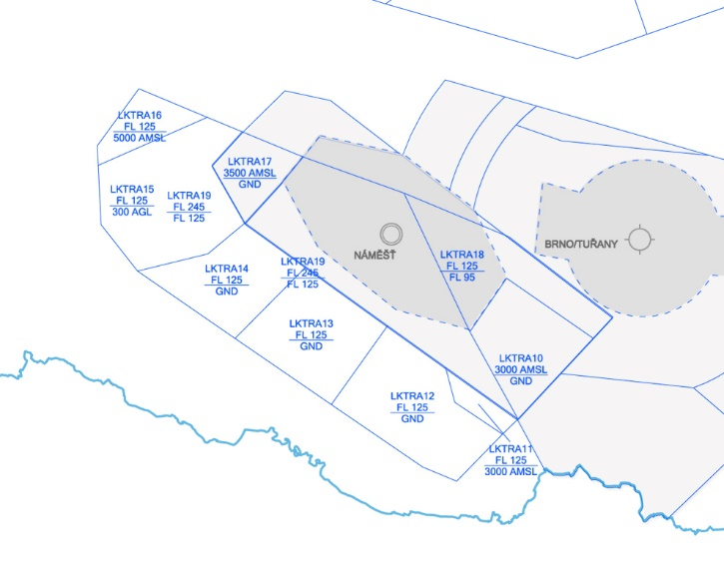
Změny ve vzdušném prostoru k 25. 2. 2021
Úprava vertikálních hranic TRA10 a TRA17
TRA10 | GND – 3000 ft AMSL
TRA17 | GND – 3500 ft AMSL

Slide 8
Změny ve vzdušném prostoru k 25. 2. 2021
Úprava horizontálních hranic TRA18
Horizontální hranice
49 19 22,58 N 015 46 39,45 E 49 17 02,65 N 015 54 59,31 E 49 13 39,69 N 016 08 50,68 E 49 09 32,13 N 016 23 14,00 E 49 02 08,82 N 016 37 16,82 E 49 00 16,23 N 016 34 31,07 E 48 53 07,48 N 016 24 00,09 E 48 57 53,64 N 016 14 12,18 E 49 01 43,25 N 016 06 19,78 E 49 07 06,98 N 015 55 12,71 E 49 11 08,75 N 015 46 53,78 E 49 16 22,73 N 015 42 25,40 E 49 19 22,58 N 015 46 39,45 E

Slide 9
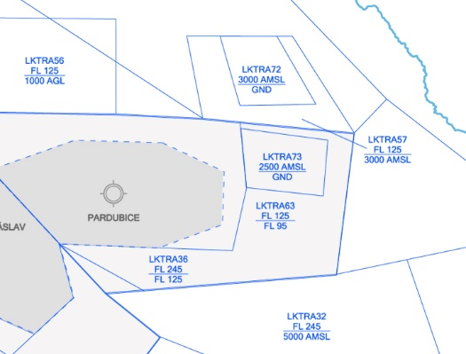
Změny ve vzdušném prostoru k 25. 2. 2021
Úprava vertikálních hranic TRA73
TRA73 | GND – 2500 ft AMSL

Slide 10
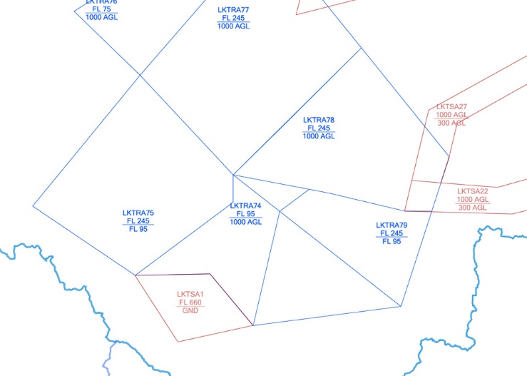
Změny ve vzdušném prostoru k 25. 2. 2021
Úprava horizontálních hranic TRA74, 78, 79 a TSA22
Změna horizontální hranice TRA74 je vynucena změnou TRA78. Vertikální a časová hranice se nemění
Změna horizontální hranice TRA78 je vyvolána žádostí ŘLP ČR, s.p. a letiště České Budějovice ve prospěch možných letů IFR na letiště České Budějovice (LKCS).
Změna horizontální hranice TRA79 je vyvolána změnou TRA78. Vertikální hranice a časová se nemění.
Prostor TSA22 se horizontálně, vertikálně a časově nemění, pouze se doplnil jeden bod řešící návaznost na prostor TRA78.

Slide 11
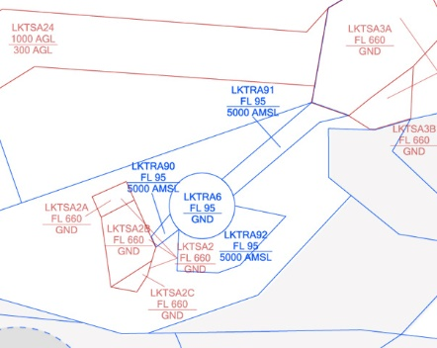
Změny ve vzdušném prostoru k 25. 2. 2021
Zřízení prostorů TRA90, TRA91 a TRA92
Prostory budou využívány pro speciální operační letový provoz (lety OAT) vojenských bezpilotních letadel (MIL UA).

Slide 12
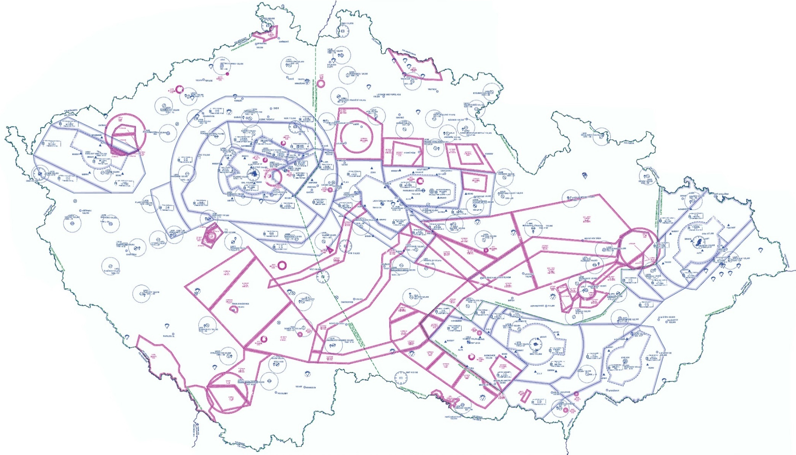
Změny ve vzdušném prostoru k 25. 2. 2021
MAPA ICAO 1 : 500 000

Slide 13
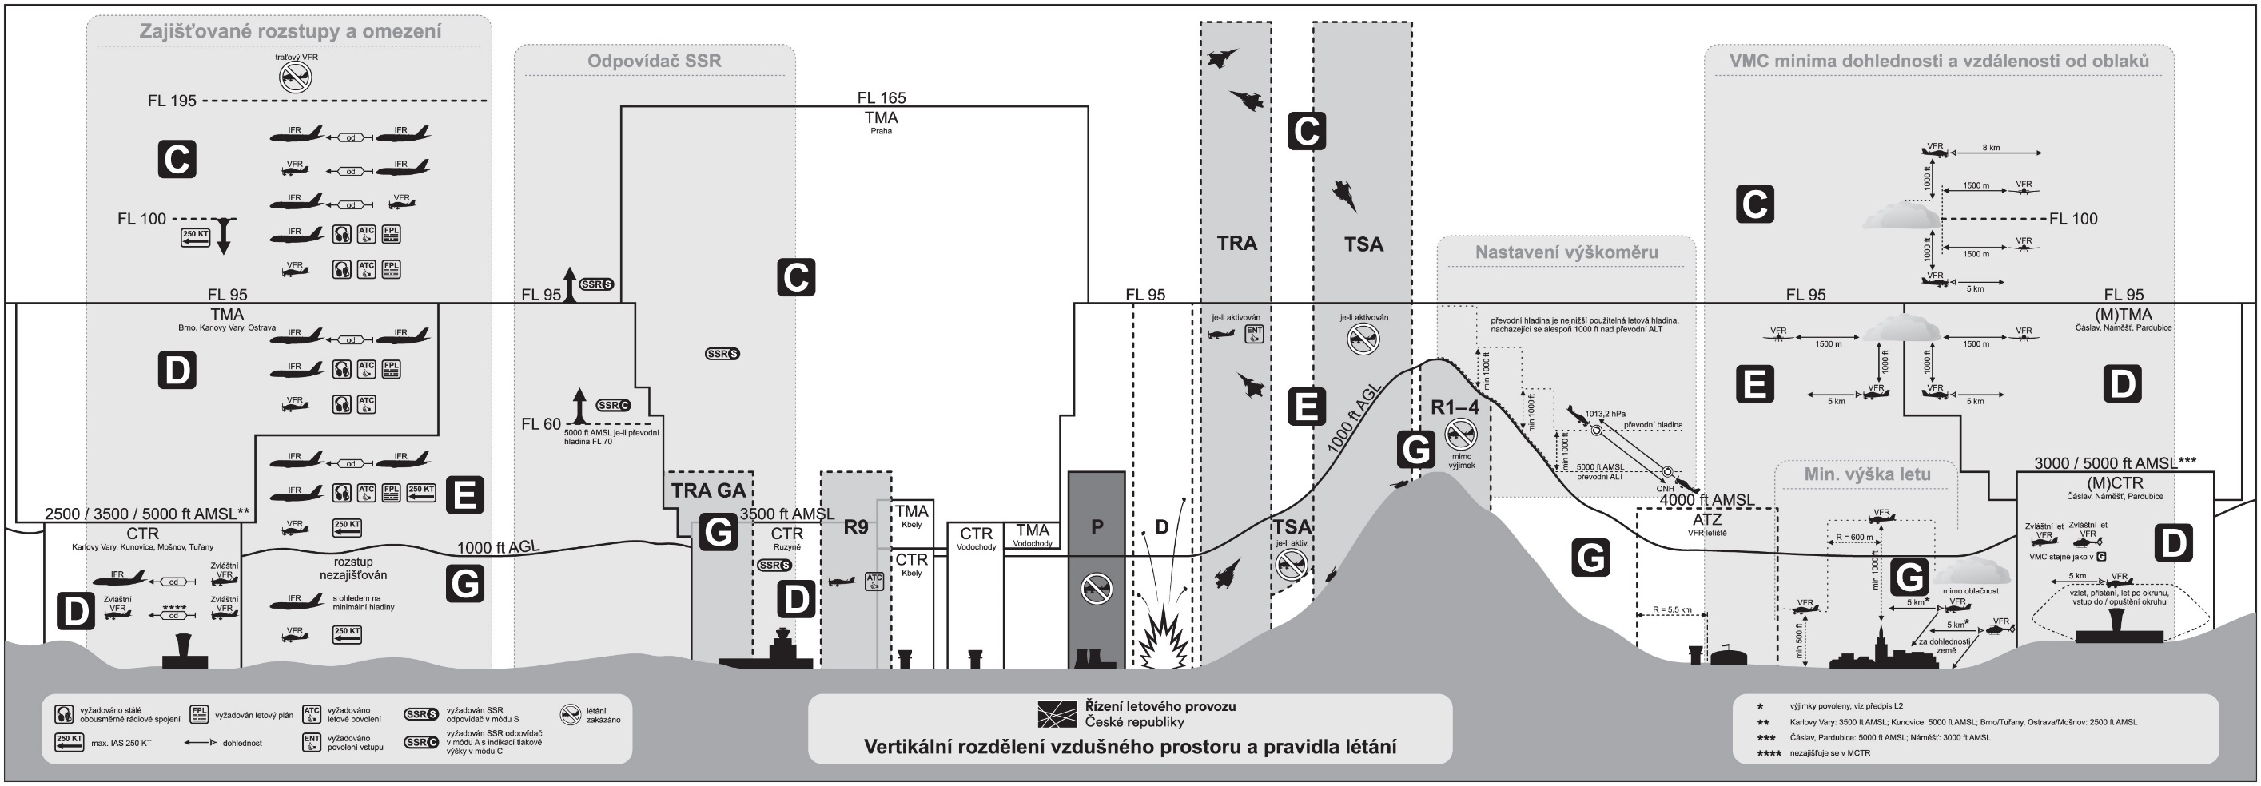
Změny ve vzdušném prostoru k 25. 2. 2021
MAPA ICAO 1 : 500 000

Slide 14
Změny ve vzdušném prostoru k 25. 2. 2021
Zavedení vzdušného prostoru volných tratí (FRA - Free Route Airspace) v ČR
NÁZEV - FRACZECH
HORIZONTÁLNÍ VYMEZENÍ – AoR ACC PRAHA mimo TMA PRAHA
VERTIKÁLNÍ VYMEZENÍ – FL95 – FL660
ČASOVÉ VYMEZENÍ – H24
Struktura letových cest bude pod FL95 zachována.
INFORMAČNÍ OBĚŽNÍK A 5/20

Slide 15
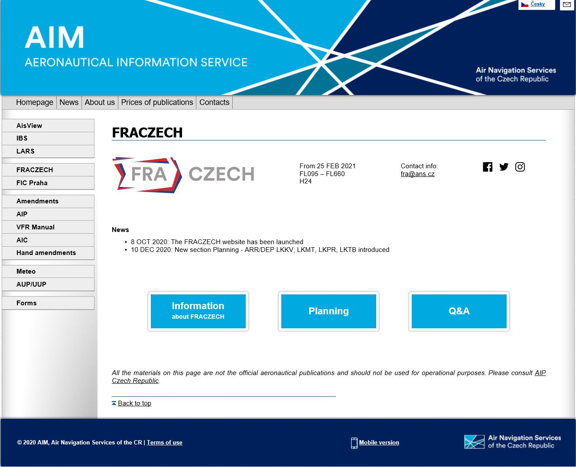
Změny ve vzdušném prostoru k 25. 2. 2021
Zavedení vzdušného prostoru volných tratí (FRA - Free Route Airspace) v ČR
Informace o FRACZECH jsou dostupné na webové stránce
https://aim.rlp.cz/en/fraczech/

